Slide 2
학습 목표
컴퓨터가 소프트웨어를 실행하는 범용 계산기 임을 이해
자바의 출현 배경과 플랫폼 독립성, WORA의 개념 이해
자바 가상 기계와 자바의 실행 환경 이해
JDK와 JRE 등 자바 개발 환경 이해
이클립스를 이용한 자바 프로그램 작성
자바 응용프로그램의 종류와 특징 이해
자바 언어와 자바 플랫폼의 특징 이해

Slide 3
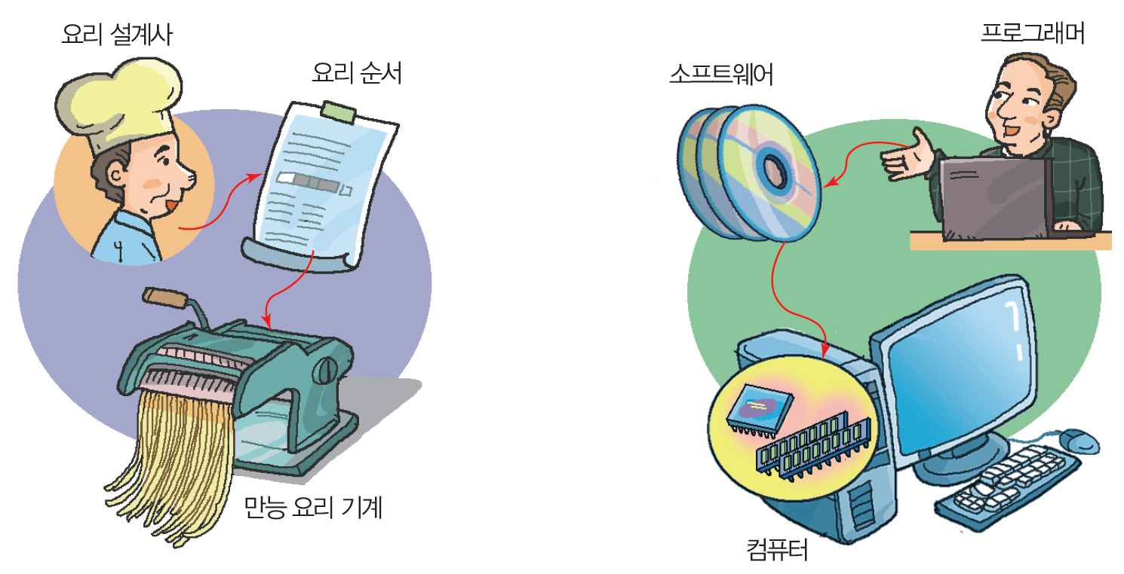
컴퓨터와 소프트웨어
컴퓨터와 프로그래머, 소프트웨어의 관계는
만능 요리 기계, 요리설계사와, 요리순서와 같다.

Slide 4
프로그래밍 언어
프로그래밍 언어
프로그램 작성 언어
기계어(machine language)
0, 1의 이진수로 구성된 언어
컴퓨터의 CPU는 기계어만 이해하고 처리가능
어셈블리어
기계어 명령을 ADD, SUB, MOVE 등과 같은 표현하기 쉬운 상징적인 단어인 니모닉 기호(mnemonic symbol)로 일대일 대응시킨 언어
고급언어
사람이 이해하기 쉽고, 복잡한 작업, 자료 구조, 알고리즘을 표현하기 위해 고안된 언어
Pascal, Basic, C/C++, Java, C#
절차 지향 언어와 객체 지향 언어로 나눌 수 있음

Slide 5
프로그래밍 언어의 진화
Assembly
1954
Fortran
1958
Algol
1972
C
1964
Basic
1983
C++
1983
Objective-C
1987
Perl
1991
Visual Basic
1995
PHP
1995
Java
1995
Javascript
1999
JSP
2000
C#
2017
Java 9
플랫폼과 클래스의 모듈화
2018
Java 10

Slide 6
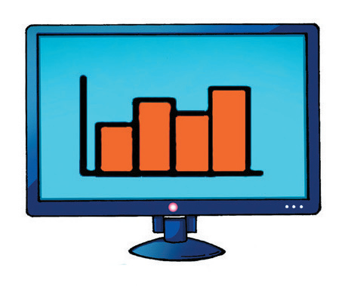

프로그래밍과 컴파일
소스 : 프로그래밍 언어로 작성된 텍스트 파일
컴파일 : 소스 파일을 컴퓨터가 이해할 수 있는 기계어로 만드는 과정
자바 : .java → .class
C : .c → .obj → .exe
C++ : .cpp → .obj → .exe
프로그램
실행
소스 프로그램
편집 및 개발
if (i>0) {
i = i*10;
}
i = i – j;
System.out.println(i);
0101000001000101010011110101101010100101110101010101000010001110000000
컴파일러
컴파일
소스 프로그램
기계어

Slide 7
자바의 태동
1991년 그린 프로젝트(Green Project)
선마이크로시스템즈의 제임스 고슬링(James Gosling)에 의해 시작
가전 제품에 들어갈 소프트웨어를 위해 개발
1995년에 자바 발표
목적
플랫폼 호환성 문제 해결
기존 언어로 작성된 프로그램은 PC, 유닉스, 메인 프레임 등 플랫폼 간에 호환성 없음
소스를 다시 컴파일하거나 프로그램을 재 작성해야 하는 단점
플랫폼 독립적인 언어 개발
모든 플랫폼에서 호환성을 갖는 프로그래밍 언어 필요
네트워크, 특히 웹에 최적화된 프로그래밍 언어의 필요성 대두
메모리 사용량이 적고 다양한 플랫폼을 가지는 가전 제품에 적용
가전 제품 : 작은 량의 메모리를 가지는 제어 장치
내장형 시스템 요구 충족
초기 이름 : 오크(OAK)
인터넷과 웹의 엄청난 발전에 힘입어 널리 퍼지게 됨
웹 브라우저 Netscape에 자바 기술을 적용
2009년에 선마이크로시스템즈를 오라클이 인수

Slide 8




기존 언어의 플랫폼 종속성
인텔 CPU를 가진
리눅스 환경에서
개발
플랫폼 = 하드웨어 플랫폼 + 운영체제 플랫폼
프로그램의 플랫폼 호환성 없는 이유
기계어가 CPU마다 다름
운영체제마다 API 다름
운영체제마다 실행파일 형식 다름
C/C++
응용 프로그램
실행
실행되지
않음
실행되지
않음
Intel CPU + 윈도우 노트북
Intel CPU + 리눅스
Apple 사의 MAC PC

Slide 9
자바의 플랫폼 독립성, WORA
WORA(Write Once Run Anywhere)
한번 작성된 코드는 모든 플랫폼에서 바로 실행되는 자바의 특징
C/C++ 등 기존 언어가 가진 플랫폼 종속성 극복
OS, H/W에 상관없이 자바 프로그램이 동일하게 실행
네트워크에 연결된 어느 클라이언트에서나 실행
웹 브라우저, 분산 환경 지원
WORA를 가능하게 하는 자바의 특징
바이트 코드(byte code)
자바 소스를 컴파일한 목적 코드
CPU에 종속적이지 않은 중립적인 코드
JVM에 의해 해석되고 실행됨
JVM(Java Virtual Machine)
자바 바이트 코드를 실행하는 자바 가상 기계(소프트웨어)

Slide 10

자바의 플랫폼 독립성
Write Once !!
자바
응용 프로그램
Run Anywhere!!
실행
실행
실행
자바 가상 기계
자바 가상 기계
Intel CPU + 리눅스
Intel CPU + 윈도우 노트북
자바 가상 기계
Apple 사의 MAC PC

Slide 11
자바 가상 기계와 자바 실행 환경
바이트 코드
자바 가상 기계에서 실행 가능한 바이너리 코드
바이트 코드는 컴퓨터 CPU에 의해 직접 실행되지 않음
자바 가상 기계가 작동 중인 플랫폼에서 실행
자바 가상 기계가 인터프리터 방식으로 바이트 코드 해석
클래스 파일(.class)에 저장
자바 가상 기계(JVM : Java Virtual Machine)
각기 다른 플랫폼에 설치
동일한 자바 실행 환경 제공
자바 가상 기계 자체는 플랫폼에 종속적
자바 가상 기계는 플랫폼마다 각각 작성됨
예) 리눅스에서 작동하는 자바 가상 기계는 윈도우에서 작동하지 않음
자바 가상 기계 개발 및 공급
자바 개발사인 오라클 외 IBM, MS 등 다양한 회사에서 제작 공급
자바의 실행
자바 가상 기계가 클래스 파일(.class)의 바이트 코드 실행

Slide 12
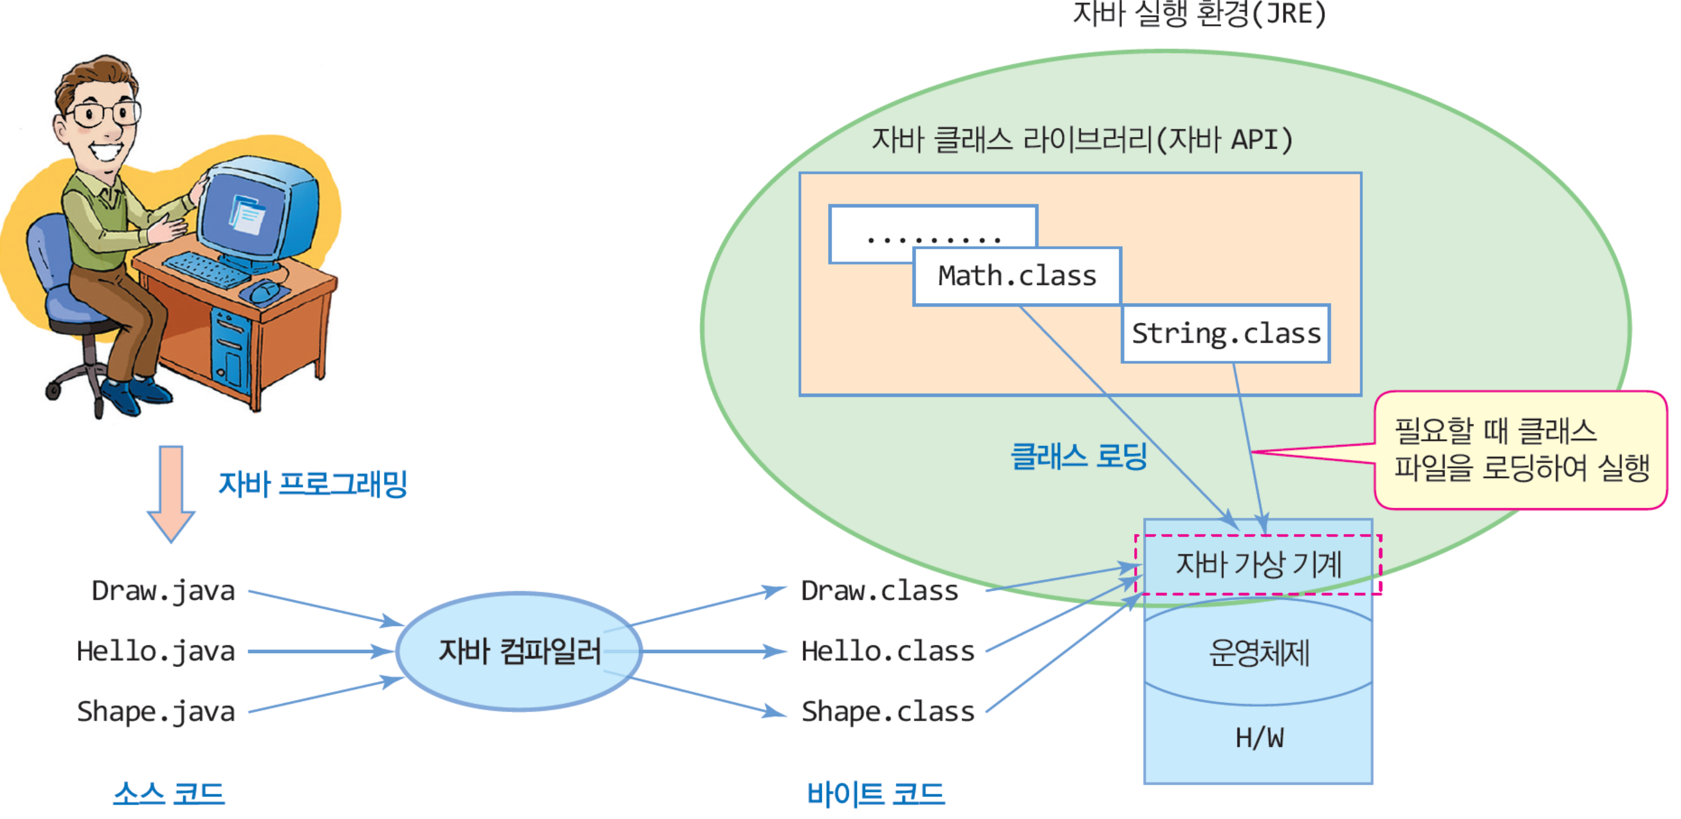
자바 응용프로그램 실행 환경
실행 환경
자바 가상 기계 + 자바 플랫폼의 다양한 클래스 라이브러리(자바 API)
응용프로그램 실행
main() 메소드를 가진 클래스의 main()에서 실행 시작
자바 가상 기계는, 필요할 때 클래스 파일 로딩, 적은 메모리로 실행 가능

Slide 13
자바와 타언어(C/C++)의 실행 차이
자바
C/C++
0101000001000101010011110101101010100101110101010101000010001110000000
자바 프로그램(Test.class)
if (i>0) {
i = i*10;
}
i = i – j;
System.out.println(i);
컴파일러
자바 가상 기계
운영체제
자바 소스 파일(Test.java)
바이트 코드(Test.class)
하드웨어
C++ 프로그램(Test.exe)
if (i>0) {
i = i*10;
}
i = i – j;
cout << i;
0101000001000101011011110101101010100101111101010101001010101110001100
컴파일러/링커
운영체제
하드웨어
소스 파일(Test.cpp)
바이너리 실행 파일(Test.exe)

Slide 14
JDK와 JRE
JDK(Java Development Kit)
자바 응용 개발 환경. 개발에 필요한 도구 포함
컴파일러, 컴파일된 자바 API 클래스들이 들어 있는 모듈 파일들, 샘플 등 포함
JRE(Java Runtime Environment)
자바 실행 환경. JVM 포함
컴파일된 자바 API 들이 들어 있는 모듈 파일
개발자가 아닌 경우 JRE만 따로 다운 가능
JDK와 JRE의 개발 및 배포
오라클의 Technology Network의 자바 사이트에서 다운로드
http://www.oracle.com/technetwork/java/index.html
JDK의 bin 디렉터리에 포함된 주요 개발 도구
javac - 자바 소스를 바이트 코드로 변환하는 컴파일러
java - 자바 응용프로그램 실행기. 자바 가상 기계를 작동시켜 자바프로그램 실행
javadoc – 자바 소스로부터 HTML 형식의 API 도큐먼트 생성
jar – 자바 클래스들(패키지포함)을 압축한 자바 아카이브 파일(.jar) 생성 관리
jmod: 자바의 모듈 파일(.jmod)을 만들거나 모듈 파일의 내용 출력
jlink: 응용프로그램에 맞춘 맞춤형(custom) JRE 제공
jdb - 자바 응용프로그램의 실행 중 오류를 찾는 데 사용하는 디버거
javap - 클래스 파일의 바이트 코드를 소스와 함께 보여주는 디어셈블러

Slide 15
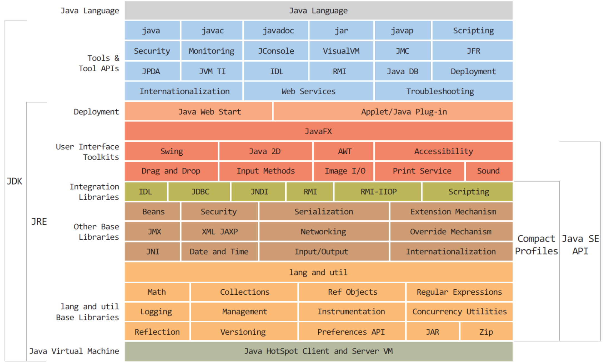
Java SE 구성
Java SE의 구성(출처: http://www.oracle.com/technetwork/java/javase/tech/index.html)

Slide 16
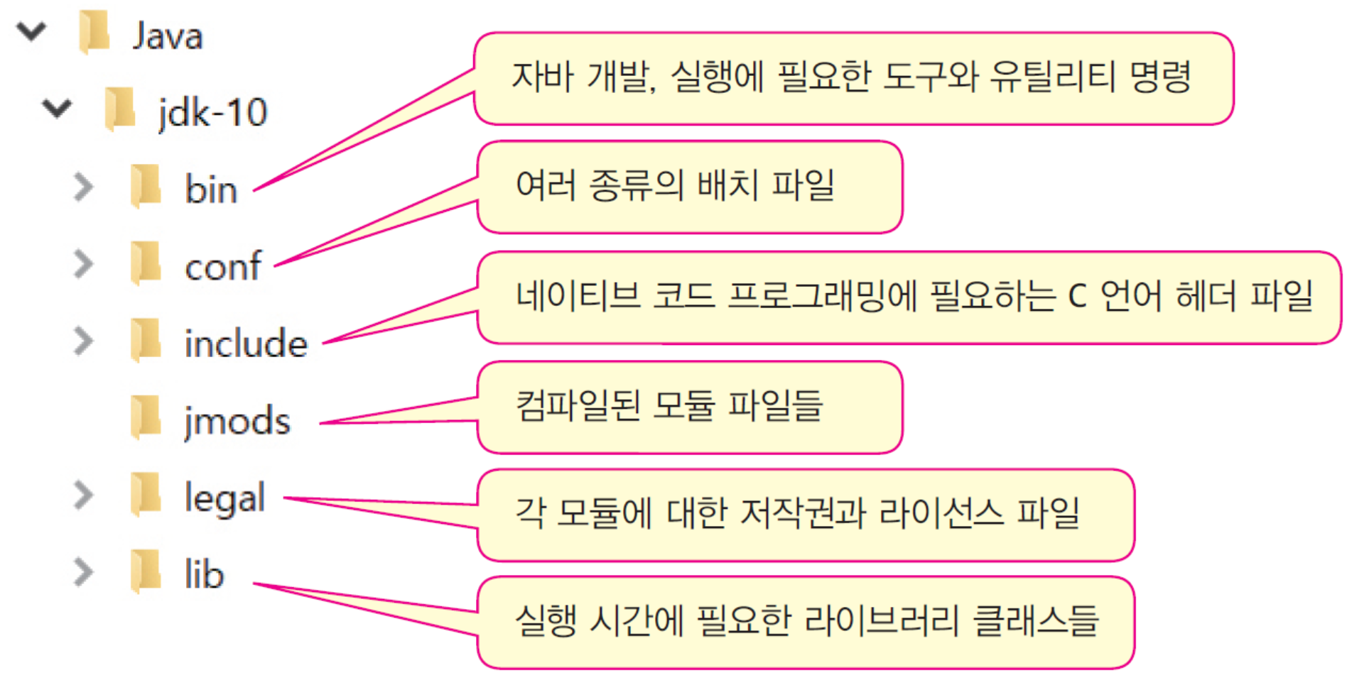
JDK 설치 후 디렉터리 구조

Slide 17
자바의 배포판 종류
오라클은 개발 환경에 따라 다양한 자바 배포판 제공
Java SE
자바 표준 배포판(Standard Edition)
데스크탑과 서버 응용 개발 플랫폼
Java ME
자바 마이크로 배포판
휴대 전화나 PDA, 셋톱박스 등 제한된 리소스를 갖는 하드웨어에서 응용 개발을 위한 플랫폼
가장 작은 메모리 풋프린트
Java SE의 서브셋 + 임베디드 및 가전 제품을 위한 API 정의
Java EE
자바 기업용 배포판
자바를 이용한 다중 사용자, 기업용 응용 개발을 위한 플랫폼
Java SE + 인터넷 기반의 서버사이드 컴퓨팅 관련 API 추가

Slide 18
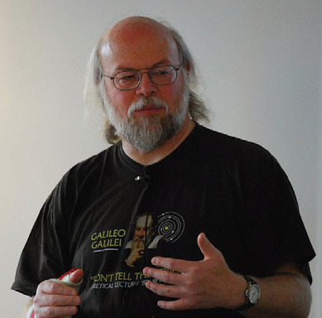
나는 누구?
(사진 출처 : 위키 백과)

Slide 19
Java 9부터 시작된 모듈 프로그래밍
모듈화(modularity)
Java 9에서 정의된 새로운 기능, 2017년 9월 21일 출시
모듈
자바 패키지들과 이미지, XML 파일 등의 자원들을 묶은 단위
모듈 프로그래밍
자바 응용프로그램을 마치 직소 퍼즐(jigsaw)을 연결하듯이 필요한 모듈을 연결하는 방식으로 작성
자바 플랫폼의 모듈화
실행 시간에 사용되는 자바 API의 모든 클래스들을 모듈들로 분할
모듈화의 목적
세밀한 모듈화, 자바 응용프로그램이 실행되는데 필요없는 모듈 배제
작은 크기의 실행 환경 구성
하드웨어가 열악한 소형 IoT 장치 지원
모듈 방식이 아닌, 기존 방식으로 자바 프로그래밍 해도 무관
자바 플랫폼이 모듈 방식으로 바뀌었지만,
굳이 응용프로그램을 모듈 방식으로 작성할 필요 없음
모듈 설계자들도 이런 사실 강조

Slide 20
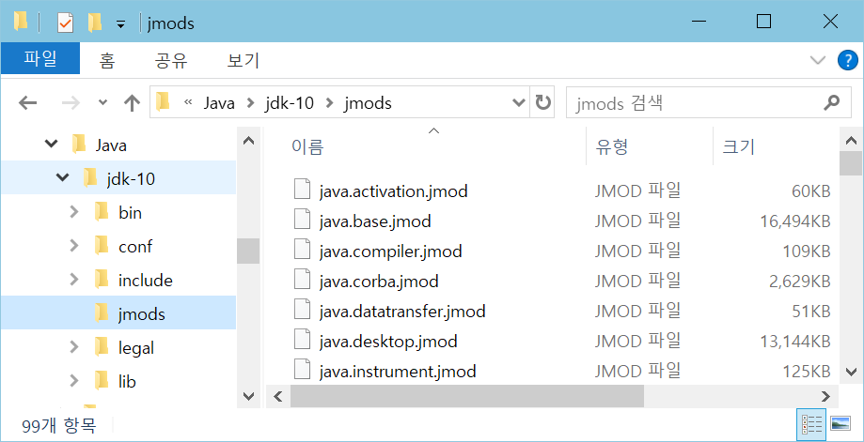
자바에서 제공하는 전체 모듈 리스트(Java SE)
Java 9부터 플랫폼을 모듈화함
Java SE의 모든 클래스들을 모듈들로 재구성
JDK의 설치 디렉터리 밑의 jmods 디렉터리에 있음
모듈 파일들
JDK 10에서는 자바 API의 클래스 패키지를 99개의 모듈 파일에 분산

Slide 21
자바 API
자바 API(Application Programming Interface)란?
JDK에 포함된 클래스 라이브러리
주요한 기능들을 미리 구현한 클래스 라이브러리의 집합
개발자는 API를 이용하여 쉽고 빠르게 자바 프로그램 개발
API에서 정의한 규격에 따라 클래스 사용
자바 패키지(package)
서로 관련된 클래스들을 분류하여 묶어 놓은 것
계층구조로 되어 있음
클래스의 이름에 패키지 이름도 포함
다른 패키지에 동일한 이름의 클래스 존재 가능
자바 API(클래스 라이브러리)는 JDK에 패키지 형태로 제공됨
필요한 클래스가 속한 패키지만 import하여 사용
개발자 자신의 패키지 생성 가능

Slide 22
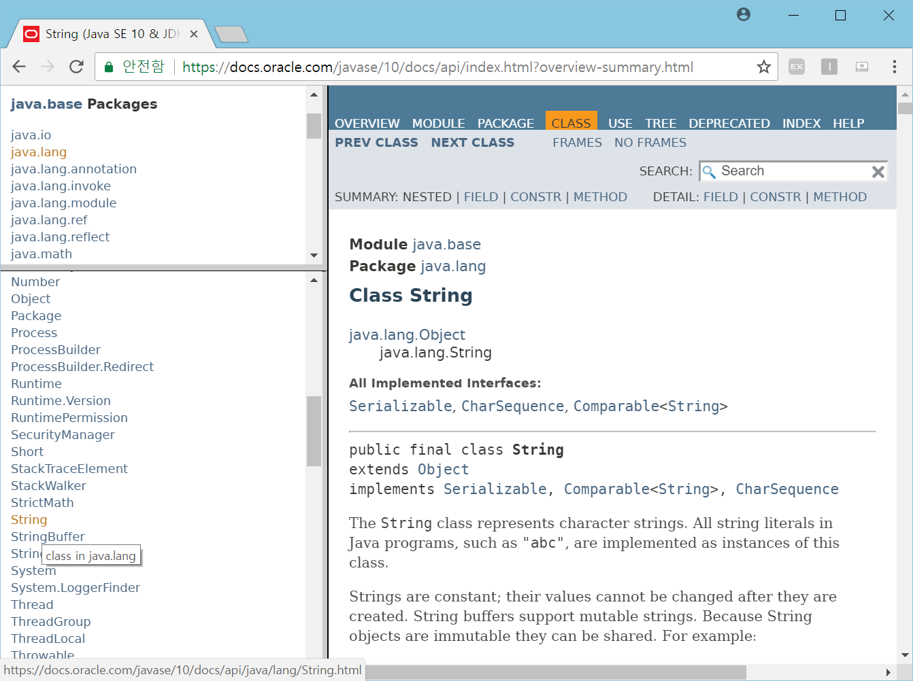
자바 온라인 API 문서
http://docs.oracle.com/javase/10/docs/api/
java.lang 패키지 선택
현재 보이지는 않지만왼쪽 상단 창에서
먼저 java.base 모듈 선택
String 클래스 선택

Slide 23
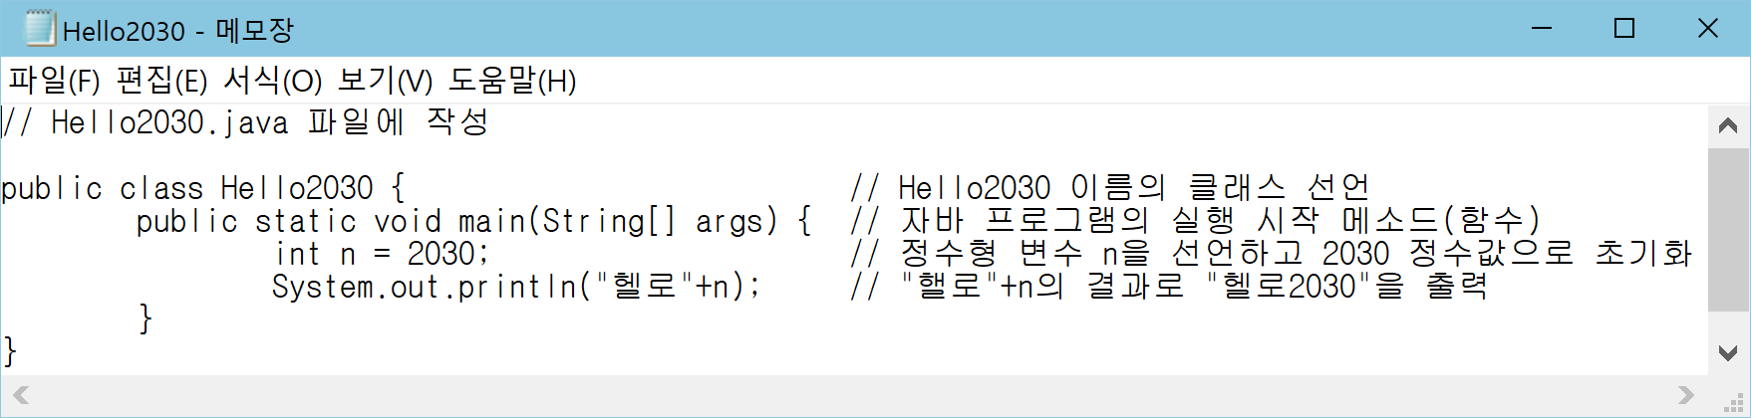
자바 프로그램 개발 : (1) 자바 소스 편집
어떤 편집기를 사용해도 무관
메모장으로 작성한 샘플
작성 후 Hello2030.java로 저장
반드시 클래스와 동일한 이름으로 파일 저장
C:\Temp에 저장
확장자 .java
주목
주목

Slide 24
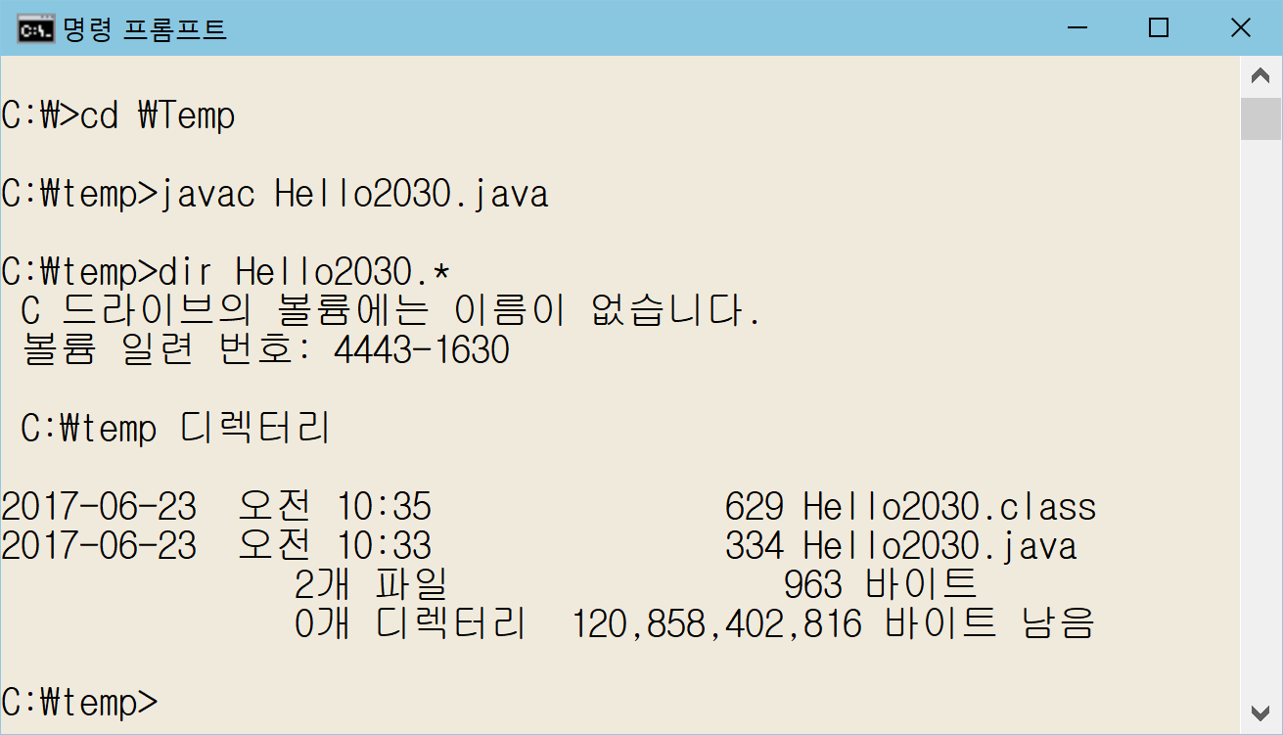
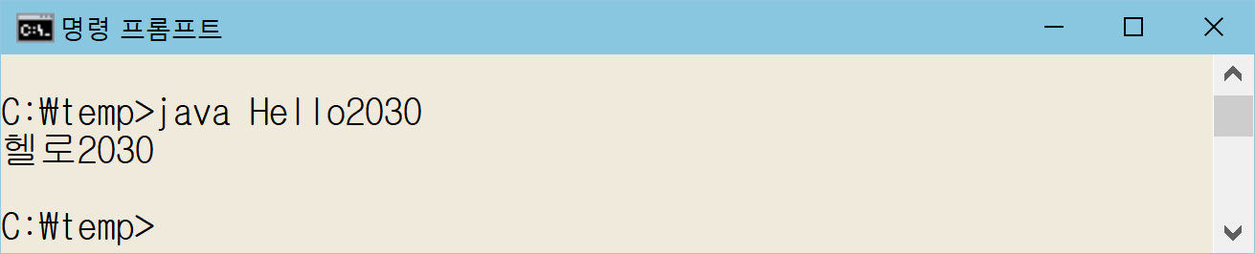
자바 프로그램 개발 : (2) 컴파일 및 실행
컴파일
실행
Hello2030.java는 C:\Temp에 저장되어 있음
C:\Temp 디렉터리로 이동
컴파일
클래스 파일 생성
Hello2030.class 실행
.class 확장자를 붙이지 않는다.
실행 결과

Slide 25
자바 통합 개발 환경–이클립스(Eclipse)
IDE(Integrated Development Environment )란?
통합 개발 환경
편집, 컴파일, 디버깅을 한번에 할 수 있는 통합된 개발 환경
이클립스(Eclipse)
자바 응용 프로그램 개발을 위한 통합 개발 환경
IBM에 의해 개발된 오픈 소스 프로젝트
http://www.eclipse.org/downloads/ 에서 다운로드

Slide 26

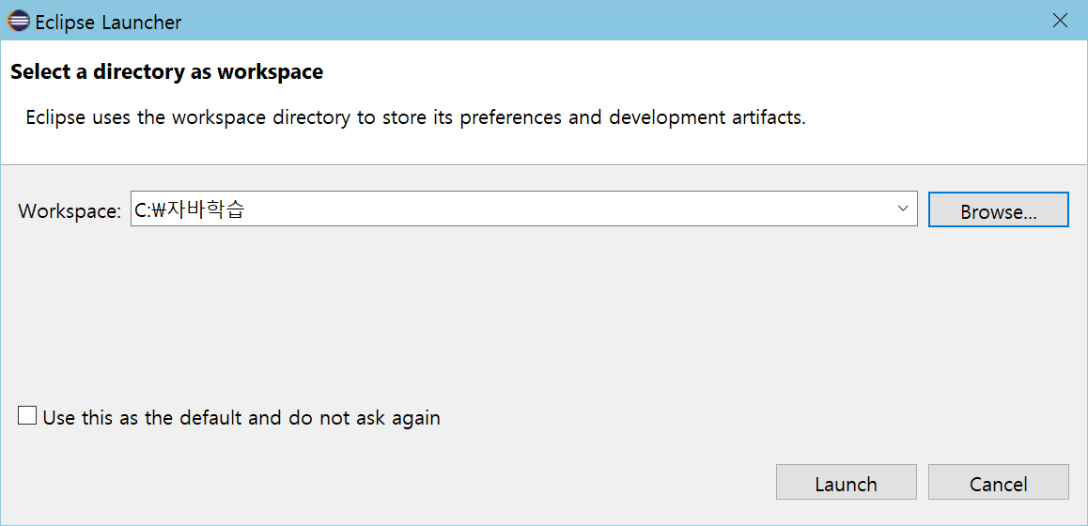
이클립스 실행
이클립스 Oxygen 배포판
작업 공간 폴더 지정

Slide 27
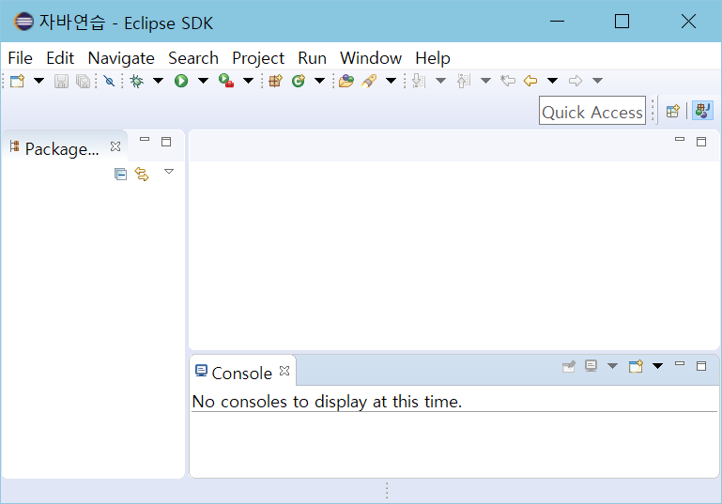
이클립스의 사용자 인터페이스

Slide 28
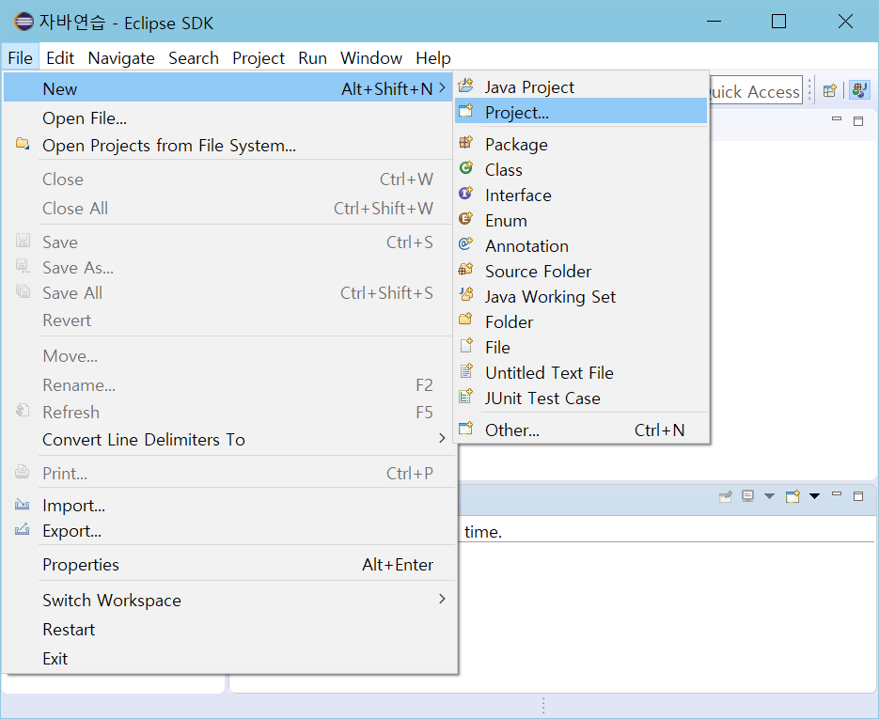
프로젝트 생성 메뉴
Project
메뉴 선택

Slide 29
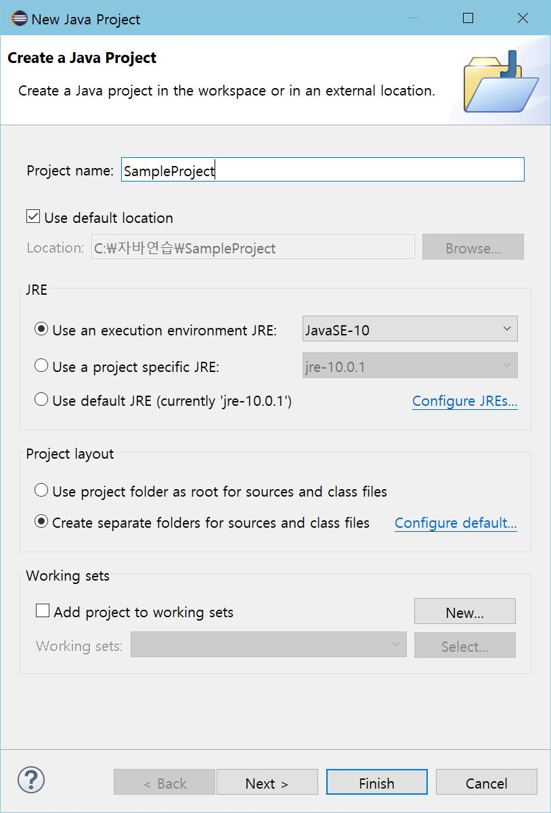
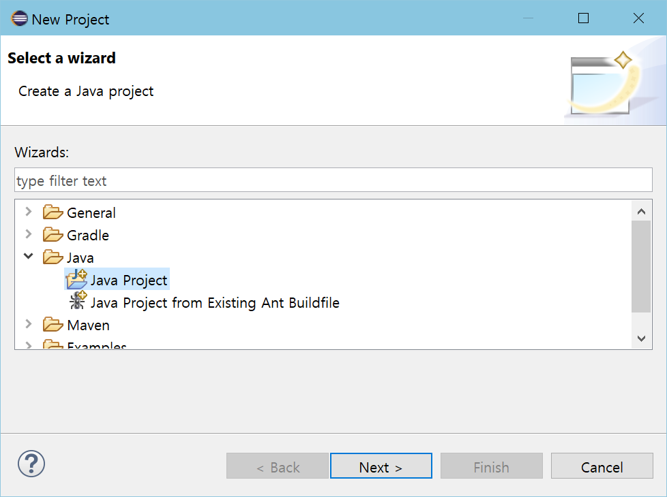
프로젝트 생성
프로젝트 이름 지정
이 컴퓨터에 JDK 10이 설치되어 있음. 자동
Java Project 선택
Finish 선택

Slide 30
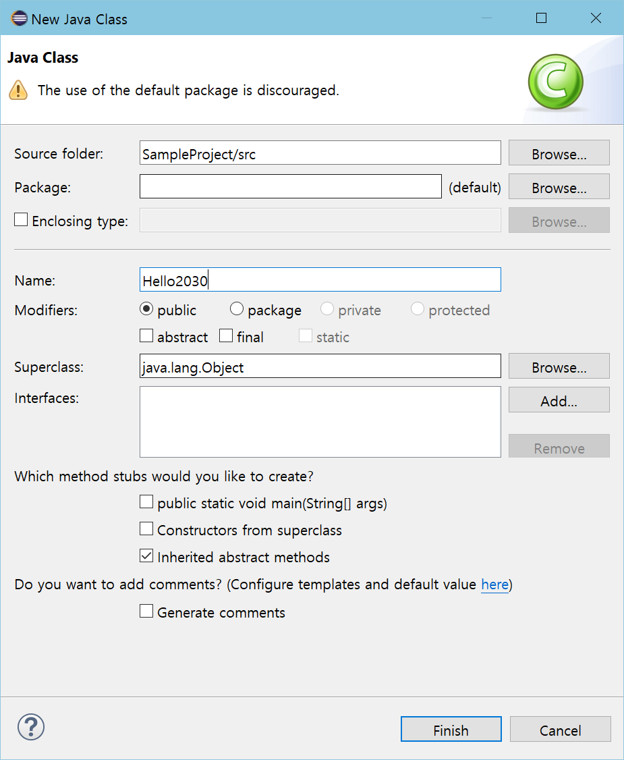
클래스 생성
주목
File->New->Class 메뉴 선택
클래스 이름 입력
main()을 체크하면 자동으로 main() 메소드 생성
Finish 선택

Slide 31
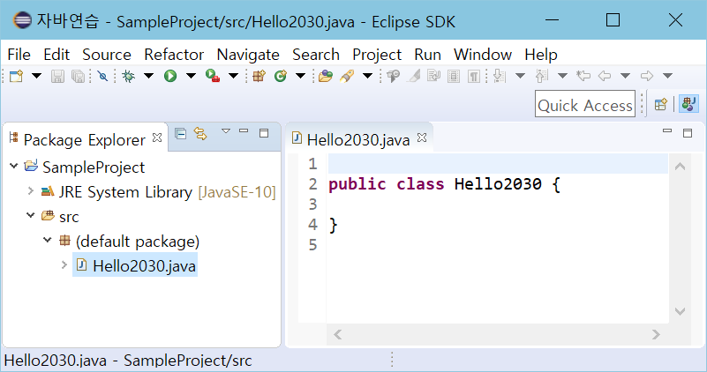
생성된 자바 소스
주목
주목
주목

Slide 32
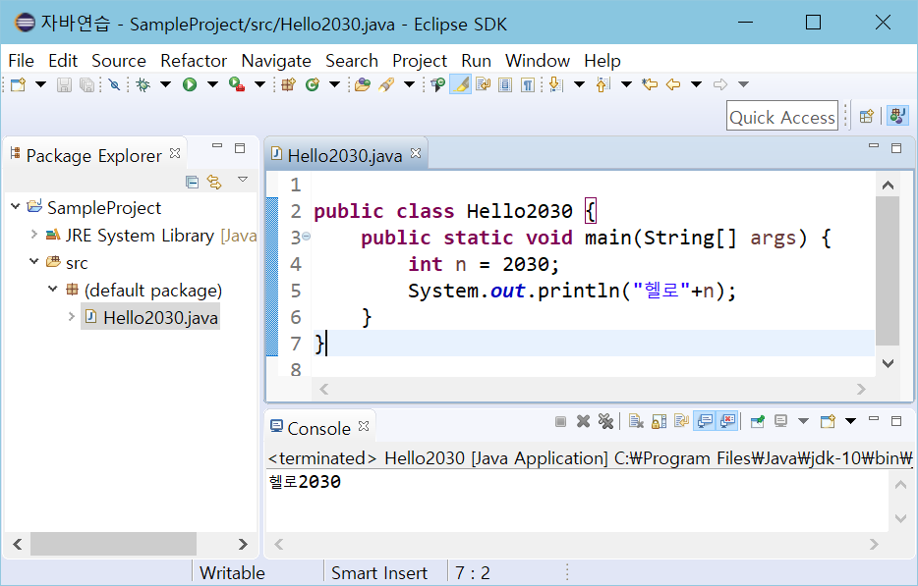
소스 편집과 컴파일 및 실행
실행 버튼
Run -> Run 실행 메뉴
실행 결과
콘솔 윈도우

Slide 33
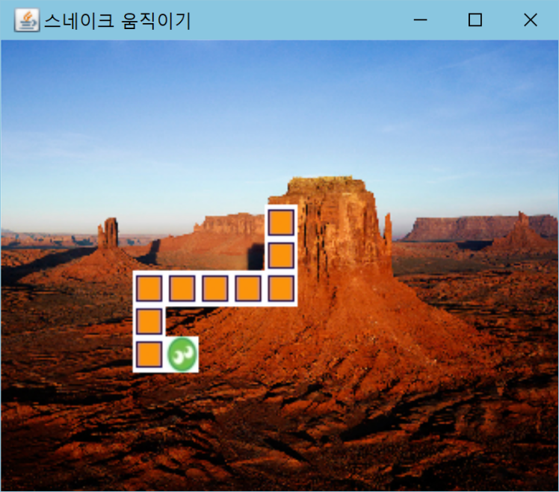
자바 응용의 종류 : 데스크톱 응용프로그램
가장 전형적인 자바 응용프로그램
PC 등의 데스크톱 컴퓨터에 설치되어 실행
자바 실행 환경(JRE)이 설치된 어떤 컴퓨터에서도 실행
다른 응용프로그램의 도움 필요 없이 단독으로 실행

Slide 34
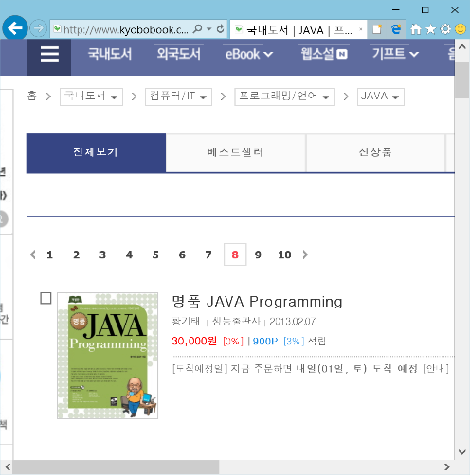
자바 응용의 종류 : 서블릿 응용프로그램
서블릿(servlet)
웹 서버에서 실행되는 자바 프로그램
서블릿은 웹브라우저에서 실행되는 자바스크립트 코드와 통신
데이터베이스 서버 및 기타 서버와 연동하는 복잡한 기능 구현 시 사용
사용자 인터페이스가 필요 없는 응용
웹 서버에 의해 실행 통제 받음
웹 브라우저
웹 서버
서버
인터넷
JVM
servlet
…
서버

Slide 35
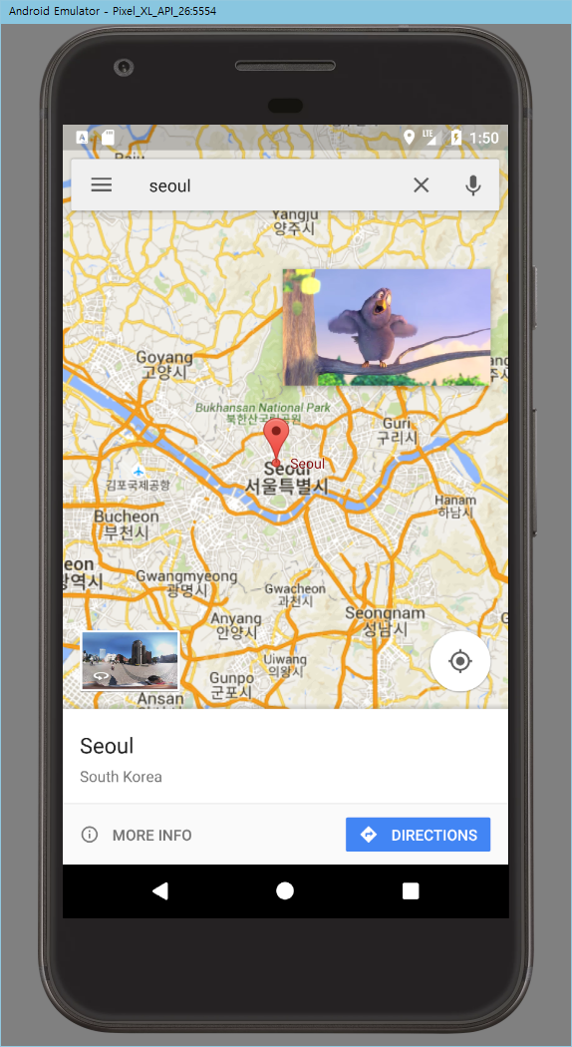
자바 모바일 응용 : 안드로이드 앱
안드로이드
구글의 주도로 여러 모바일 회사가 모여 구성한 OHA(Open Handset Alliance)에서 만든 무료 모바일 플랫폼
개발 언어는 자바를 사용하나 JVM에 해당하는 Dalvik은 기존 바이트 코드와 호환성이 없어 변환 필요

Slide 36
자바의 특성(1)
플랫폼 독립성
하드웨어, 운영체제에 종속되지 않는 바이트 코드로 플랫폼 독립성
객체지향
캡슐화, 상속, 다형성 지원
클래스로 캡슐화
자바의 모든 변수나 함수는 클래스 내에 선언
클래스 안에서 클래스(내부 클래스) 작성 가능
소스(.java)와 클래스(.class) 파일
하나의 소스 파일에 여러 클래스를 작성 가능
public 클래스는 하나만 가능
소스 파일의 이름과 public으로 선언된 클래스 이름은 같아야 함
클래스 파일에는 하나의 클래스만 존재
다수의 클래스를 가진 자바 소스를 컴파일하면 클래스마다 별도 클래스 파일 생성

Slide 37
소스 파일과 클래스, 클래스 파일의 관계
A.java
A.class
public class A {
.........
}
class B {
.........
}
class C {
.........
class D {
.........
}
}
바이트 코드
B.class
바이트 코드
컴파일
C.class
바이트 코드
C$D.class
바이트 코드
4 개의 클래스 파일이 생성됨

Slide 38
자바의 특징(2)
실행 코드 배포
구성
한 개의 class 파일 또는 다수의 class 파일로 구성
여러 폴더에 걸쳐 다수의 클래스 파일로 구성된 경우 : jar 압축 파일로 배포
자바 응용프로그램의 실행은 main() 메소드에서 시작
하나의 클래스 파일에 두 개 이상의 main() 메소드가 있을 수 없음
각 클래스 파일이 main() 메소드를 포함하는 것은 상관없음
패키지
서로 관련 있는 여러 클래스를 패키지로 묶어 관리
패키지는 폴더 개념
예) java.lang.System은 java\lang 디렉터리의 System.class 파일
멀티스레드
여러 스레드의 동시 수행 환경 지원
자바는 운영체제의 도움 없이 자체적으로 멀티스레드 지원
C/C++ 프로그램은 멀티스레드를 위해 운영체제 API를 호출
가비지 컬렉션
자바 언어는 메모리 할당 기능은 있어도 메모리 반환 기능 없음
사용하지 않는 메모리는 자바 가상 기계에 의해 자동 반환 – 가비지 컬렉션

Slide 39
자바의 특징(3)
실시간 응용프로그램에 부적합
실행 도중 예측할 수 없는 시점에 가비지 컬렉션 실행 때문
응용프로그램의 일시적 중단 발생
자바 프로그램은 안전
타입 체크 엄격
물리적 주소를 사용하는 포인터 개념 없음
프로그램 작성 쉬움
포인터 개념이 없음
동적 메모리 반환 하지 않음
다양한 라이브러리 지원
실행 속도 개선을 위한 JIT 컴파일러 사용
자바는 바이트 코드를 인터프리터 방식으로 실행
기계어가 실행되는 것보다 느림
JIT 컴파일 기법으로 실행 속도 개선
JIT 컴파일 - 실행 중에 바이트 코드를 기계어 코드로 컴파일하여 기계어를 실행하는 기법

